Slide 1
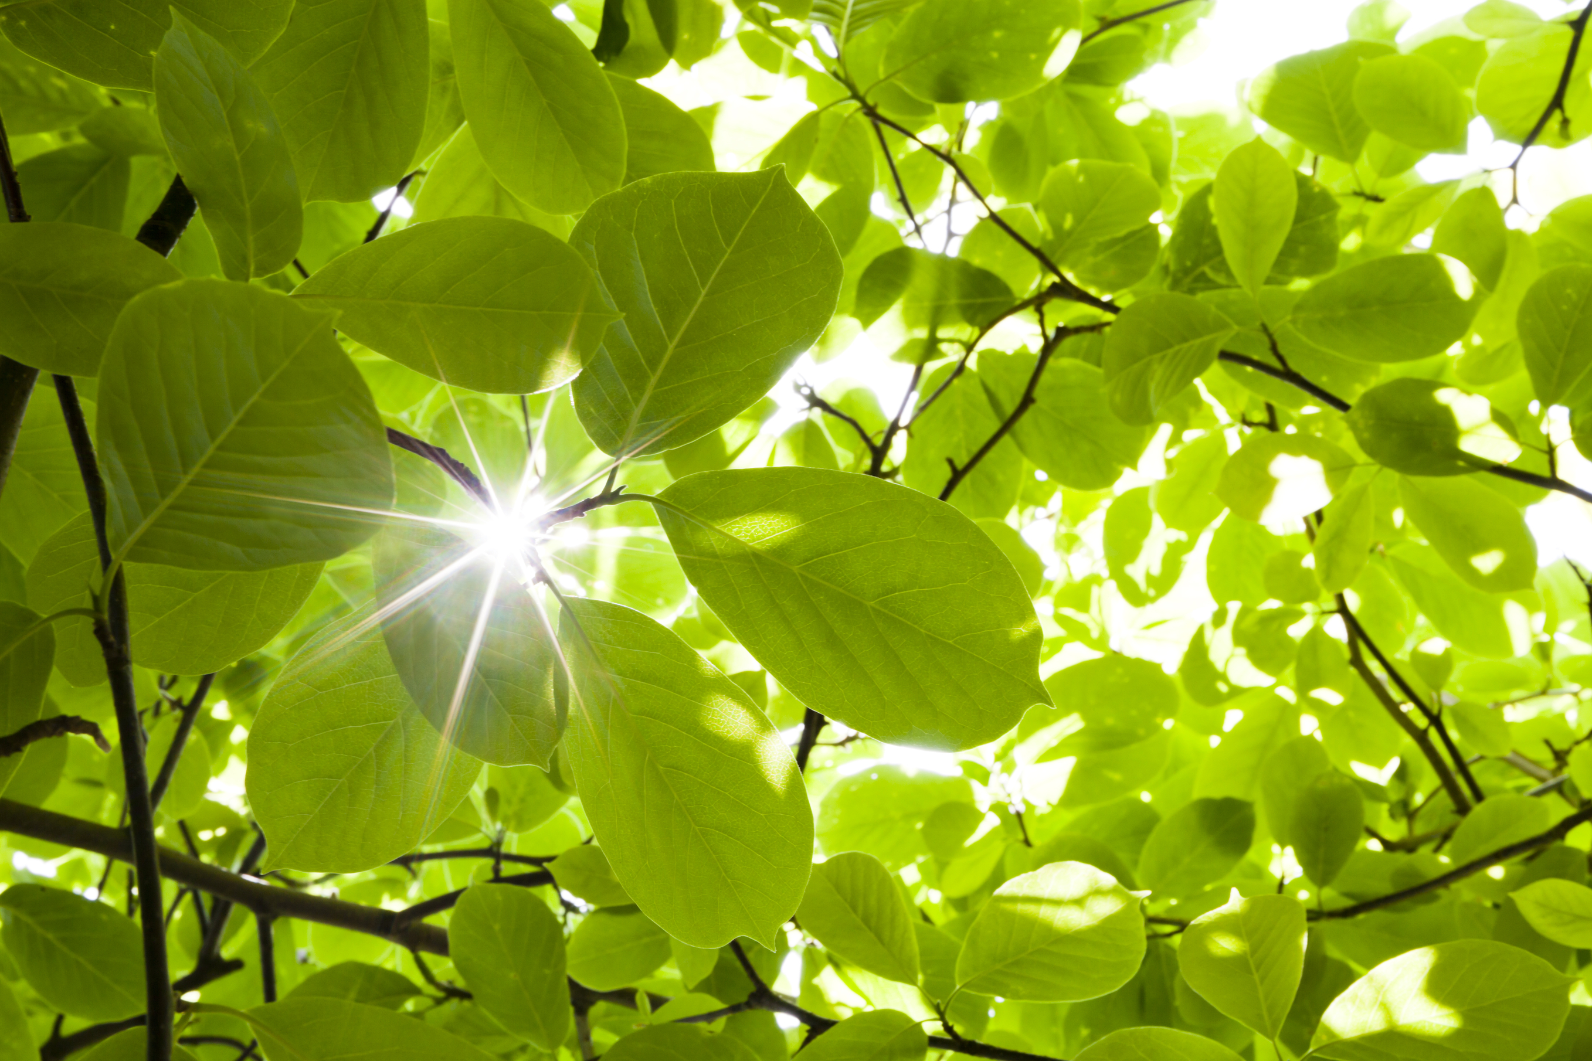
Progetto Green School
La scuola primaria A. Manzoni, pur sapendo delle difficoltà che troverà nel suo cammino causa epidemia Covid, in quest’anno scolastico ‘21/’22 si impegnerà a ridurre il proprio impatto sull’ambiente, educando i cittadini del domani, i suoi alunni, ad un atteggiamento attivo di tutela dell’ecosistema.

Slide 2
Progetto Green School
LAVORERA’ SULLA RIDUZIONE E LA CORRETTA SEPARAZIONE DEI RIFIUTI, SULLA POSSIBILITA’ DI RICICLARE E RIUTILIZZARE I MATERIALI PER RIDURRE I RIFIUTI STESSI, COINVOLGENDO TUTTA LA POPOLAZIONE SCOLASTICA, AFFINCHE’ OGNUNO SIA CONSAPEVOLE DEL PROPRIO RUOLO E DELL’OBIETTIVO CHE SI VUOLE RAGGIUNGERE.
SCUOLA PRIMARIA «A. MANZONI»

Slide 3
Progetto Green School
I COMPORTAMENTI SI MODIFICANO SOLO SE SI CREDE NEI BENEFICI CONCRETI CHE NE DERIVERANNO.
SCUOLA PRIMARIA «A. MANZONI»

Slide 4
Progetto Green School
«NON SI E’ MAI TROPPO PICCOLI PER FARE LA DIFFERENZA»
Greta Thunberg
SCUOLA PRIMARIA «A. MANZONI»

